Slide 1
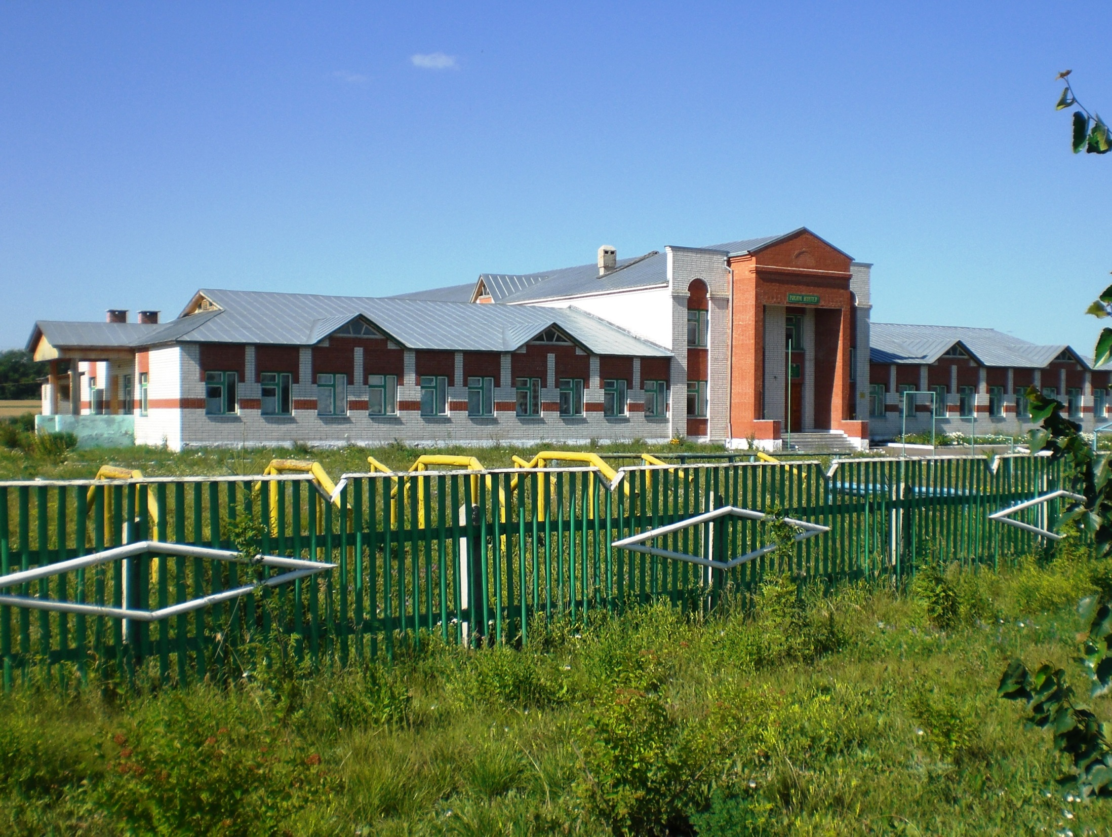
Муниципальное бюджетное общеобразовательное учреждение «Давликеевская основная общеобразовательная школа» Апастовского муниципального района Республики Татарстан

Slide 2
МБОУ «Давликеевская основная общеобразовательная школа» как начальная была открыта 1942 году, в 1949 году реорганизована в семилетнюю, в 1966 году – в восьмилетнюю. В 2002 году построено новое комплексное двухэтажное здание (совместно с детским садом).

Slide 3
-В 2016/2017 учебном году педагогический коллектив школы продолжил работать над методической темой "Повышение эффективности педагогического процесса, обеспечение качества образования".
- 2 этап- 2016-2019 годы - РЕАЛИЗАЦИЯ НАМЕЧЕННЫХ ПЛАНОВ. ПРОВЕРКА ЭФФЕКТИВНОСТИ РАБОТЫ

Slide 4
Кадры
Директор – Ногманов Марат Ринатович
Заместитель директора по УВР – Гарифуллина Лейсан Ильгамовна
Заместитель директора по ВР – Хазиева Гульнара Фирдусовна
Кадровый состав педагогических работников – 13 .
Отслеживание в течение нескольких лет изменения качества педагогических кадров в мониторинговом режиме выявило ряд закономерностей:
отсутствие текучести кадров - педагогический состав: 16 человек (с администрацией), учителей-предметников 13 человек;
стабильность образовательного ценза педагогов - высшая квалификационная категория – 2 человека (15%); первая квалификационная категория – 9 человек (69%); без категории – 2 человека (15%).
Совершенствуя уровень педагогического мастерства, в 2016/2017 учебном году прошли курсы переподготовки по менеджменту заместитель директора по УВР и заместитель директора по ВР, прошли курсы повышения квалификации 3 учителей предметников, что составило 38,5 % всего педагогического коллектива. Один учитель обучается на курсах переподготовки «Учитель образовательной организации по направлению «Технология» с правом преподавания предмета « ИЗО».

Slide 5
Обучающиеся
На момент окончания учебного года в школе обучаются 33 обучающихся. Количество классов комплектов – 8. Неуспевающих нет. Программный материал выполнен в полном объёме, практическая часть отработана в соответствии с программными требованиями.
33 обучающихся переведены в следующий класс. Успеваемость составила 100%, качество знаний – 46,7%.

Slide 6
Сравнительный анализ успеваемости за последние 3 года
Параметры статистики | 2014-2015 учебный год | 2015-2016 учебный год | 2016-2017 учебный год
Количество учеников в начальной школе в основной школе | 30 9 21 | 37 15 22 | 33 14 19
Отличников: | 1 | 0 | 1
Ударников | 12 | 14 | 13
Окончили 9 кл с отличием | 1 | 0 | 0
Оставлены на повторное обучение в | 0 | 0 | 0
Успеваемость | 100% | 100% | 100%
Качество успеваемости: | 43.3% | 48.28 | 46,7%

Slide 7
Мониторинг успеваемости и качества знаний по школе в 2016/2017 учебном году
 | 1 четверть | 2 четверть | 3 четверть | 4 четверть | Итоги года
Аттестованы | 31 | 30 | 30 | 30 | 30
Успеваемость (%) | 100 | 100 | 100 | 100 | 100
Качество (%) | 45,16 | 46,67 | 46,67 | 46,67 | 46,67
Обученность (%)
Отличники | 0 | 0 | 0 | 1 | 1
Ударники | 14 | 14 | 14 | 13 | 13
С одной «4» | - | - | - | - | -
С одной «3» | 0 | 0 | 0 | 0 | 0

Slide 8
Результаты ОГЭ
Предметы | 2012/2013 |  | 2013/14 |  | 2014/15 |  | 2015/2016 |  | 2016/2017
 | %вып | Средняя оценка | %вып | Средняя оценка | %вып | Средняя оценка | %вып | Средняя оценка | %вып | Средняя оценка
Математика | 52 | 4 | 50,42 | 4 | 50 | 4 | 61 | 4 | 78,84 | 4,25
Русский язык | 89,6 | 4,8 | 87,85 | 4,14 | 82,5 | 3,3 | 87,8 | 4,25 |  | 3,75
Биология | - | - | - | - | - | - | 74,5 | 4,25 | 71,9 | 4
Обществознание | - | - | - | - | - | - | 78,15 | 4,25
Химия | - | - | - | - | - | - | - | - | 78 | 4
Физика | - | - | - | - | - | - | - | - |  | 3,5

Slide 9
Статистический анализ средней оценки ОГЭ
Предметы | 2015 |  |  | 2016 |  |  | 2017 |  |  | Динамика изменения показателя по ОУ за год
 | ОУ | район | РТ | ОУ | район | РТ | ОУ | район | РТ | ОУ
Математика | 4 | 3,63 | 3,81 | 4 | 4 | 3,87 | 4,25 |  |  | + 0,25
Русский язык | 3,3 | 3,73 | 4,31 | 4,25 | 4,06 | 4,07 | 3,75 |  |  | - 0,5
Биология | - | 4,27 |  | 4,25 | 4,21 | 3,42 | 4 |  |  | - 0,25
Обществознание | - | 3,91 |  | 4,25 | 4,04 | 3,39 | 3,66 |  |  | - 0,59
Химия | - | 4,17 |  | - | 4,33 | 3,90 | 4 |  |  | -
Физика | - | 3,67 |  | - | 3,61 | 3,49 | 3,5 |  |  | -

Slide 10
Выводы и рекомендации
Результаты основного государственного экзамена позволяют сделать вывод, что государственный стандарт основного общего образования учащимися 9-х классов усвоен. Вместе с тем, результаты ОГЭ не всех выпускников объективно совпадали с реальными знаниями. Поэтому педколлективу необходимо продолжить работу по повышению качества знаний учащихся по всем предметам; спланировать работу со слабоуспевающими учащимися. Необходимо взаимодействовать с родителями учащихся. Коррекционная работа должна проводиться систематически, во взаимосвязи с мониторингом знаний и умений учащихся. Учителям-предметникам основной школы продумать формы работы на уроках с целью адаптации к новым формам экзаменов в 9-х классах.

Slide 11
Методическая работа
В 2016-2017 учебном году на базе МБОУ «Давликеевская ООШ» прошли следующие семинары :
Семинар молодых учителей.
Семинар заместителей директора по воспитательной работе.
Семинар учителей математике.

Slide 12
Показателями успешности работы школы являются:
Выполнение Федерального Закона «Об образовании в Российской Федерации», решений Правительства Российской Федерации, районных и республиканских органов управления образованием по вопросам образования в 2016-2017учебном году.
Стабильность успеваемости качества знаний обучающихся школы.
Успешное выступление обучающихся на различных конкурсах, олимпиадах, соревнованиях.
Использование коммуникативно-информационных технологий в управлении и организации учебно-воспитательного процесса.
Успешная аттестация учителей.
Постоянное пополнение материально-технической базы школы.
Деятельность школы дает позитивный результат. Организуя ее, педагоги выстраивают работу для дальнейшего развития образования в школе, воспитания.

